Slide 1



Bruselas por dentro
Cómo funciona la UE y claves para acceder a un empleo
20 Marzo 2026

Slide 2


Índice
¿Qué es la UE y qué hace?
El trabajo dentro de la Comisión
¿Cómo se entra en la Comisión?
¿Qué otras opciones hay en Bruselas?

Slide 3
Introducción
Educación
Máster de Acceso a la Abogacía (UNED)
Máster en Derecho de la UE (Universidad Carlos III)
Postgrado en Derecho de la UE (Universidad de Amberes)
Grado en Derecho (Uniovi)
Experiencia profesional
Case handler en la Comisión Europea, Bruselas - DG COMP (desde 2021)
Asociada en Van Bael & Bellis, Bruselas (2017-2020)

Slide 4
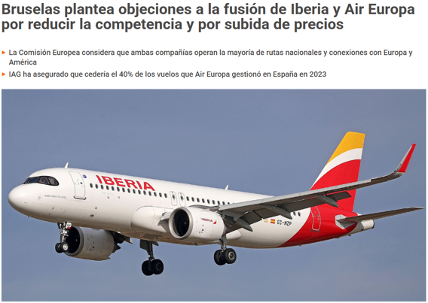
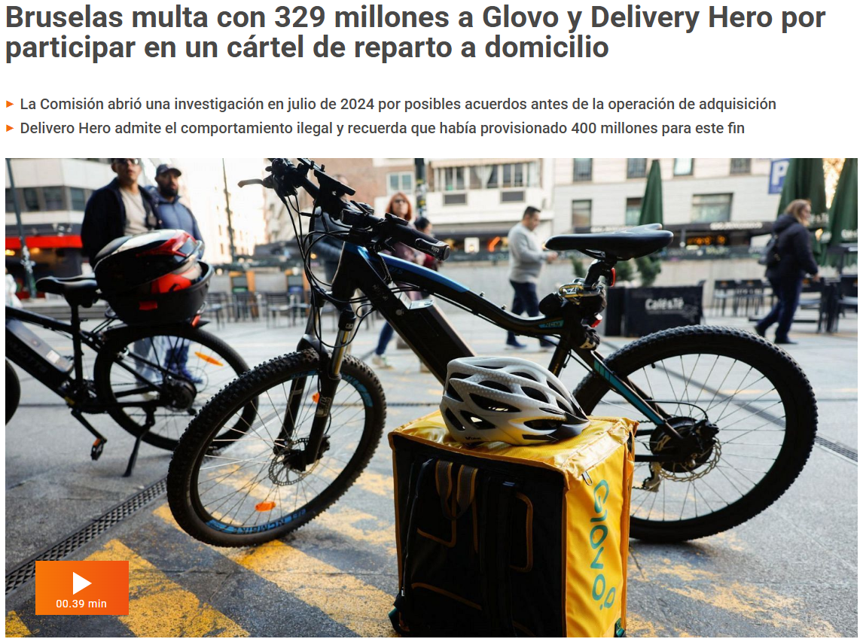
Mi trabajo en la Comisión Europea

Slide 5

¿Qué es la UE y qué hace?

Slide 6
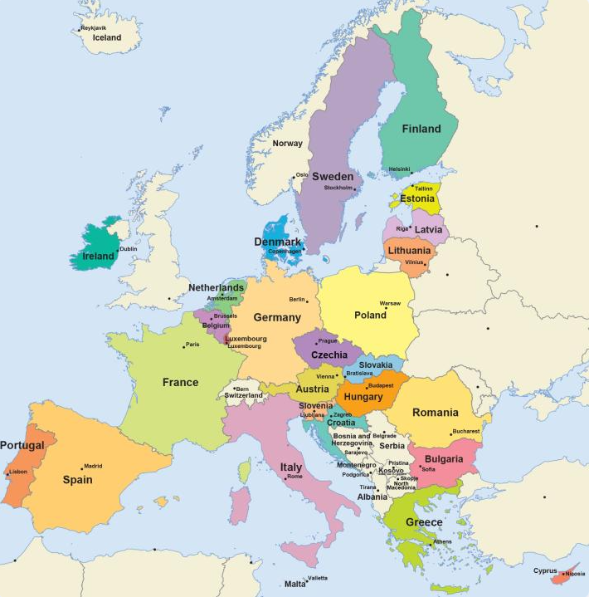
¿Qué es la UE?
1945
Fin II GM
1951
CECA
1958
CEE
1986
Entra España
1992
UE
2002
Euro
2021
Brexit
2026
Hoy

Slide 7



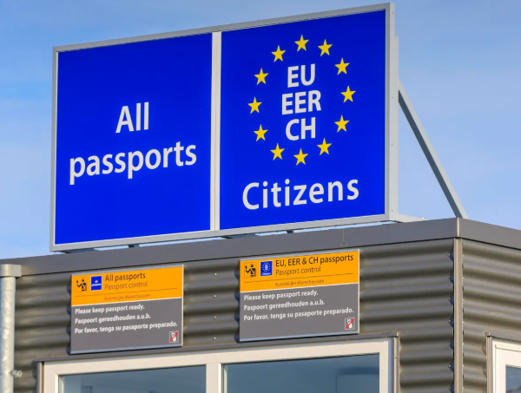
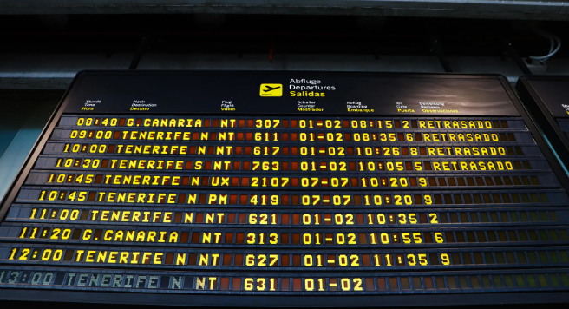

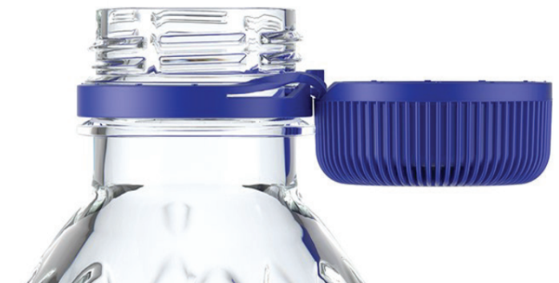



¿Qué hace la UE?
Lo que parece que hace
Lo que realmente hace

Slide 8
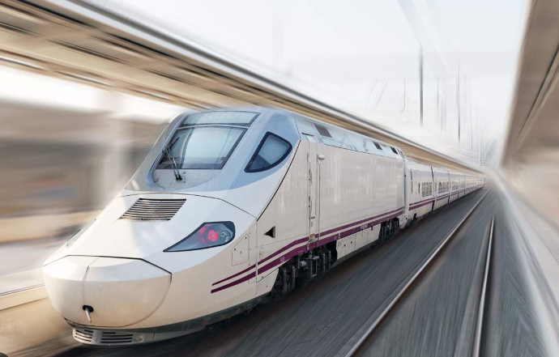


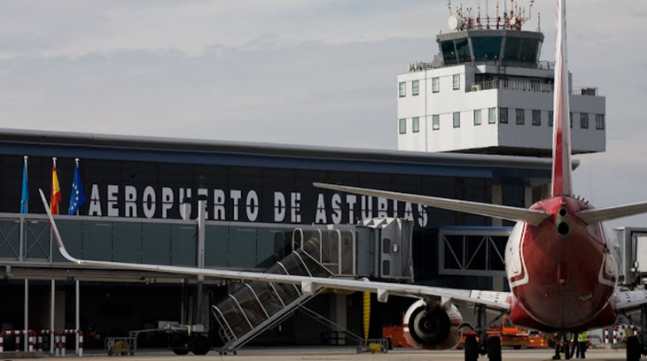

Más cerca de lo que creemos

Slide 9
Trabajar en la UE

Slide 10

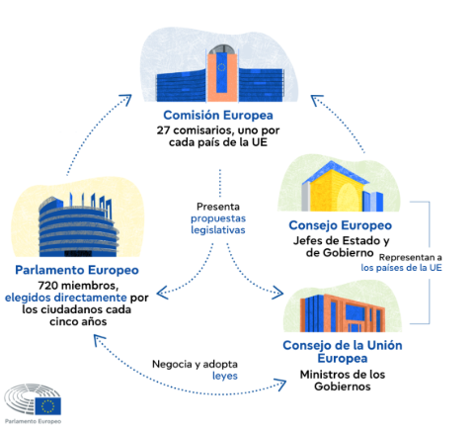


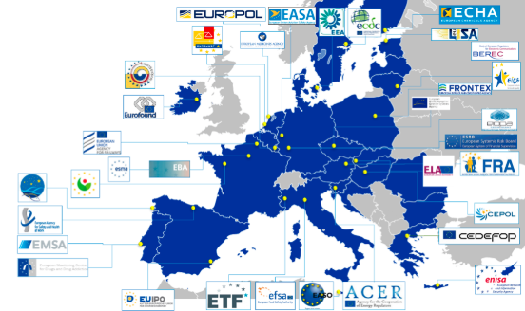
Instituciones y otras oportunidades
Notes:
Más de 50 agencias y organismos descentralizados repartidos por los Estados miembros
Alicante. ​Oficina de Propiedad Intelectual de la Unión Europea (EUIPO)​
Bilbao. Agencia Europea para la Seguridad y Salud en el Trabajo (OSHA)​
Sevilla. Instituto de Prospectiva Tecnológica (IPTS)​
Torrejón de Ardoz. Centro Europeo de Satélites (SatCen)
Vigo. Agencia Europea de Control de la Pesca (EFCA)​​

Slide 11



¿Cómo entrar a trabajar en la UE? (I)
Contratos
Oposiciones
Becas

Slide 12
¿Cómo entrar a trabajar en la UE? (II)
Blue book
Graduados universitarios
Remunerada
5 meses
Solicitud online
Inscripción abierta hasta el 7 de abril para prácticas de octubre ‘26 a febrero ‘27

Slide 13

¿Cómo entrar a trabajar en la UE? (III)
Agente contractual
4 grados distintos
Agente temporal
Interino
Grados I-III no requieren estudios universitarios
Grado IV requiere un grado universitario
Varios tipos de contratos temporales, algunos requieren un grado y otros no
Dos idiomas (ES + mínimo B2 en EN, FR o DE)
Vacantes publicadas en la web (enlace), solicitud online (enlace) y examen de acceso (invitación necesaria )
1 año prorrogable hasta un máximo de 6 años
Dos idiomas (ES + mínimo B2 en EN, FR o DE)
4 años prorrogables hasta un máximo de 6 años
Vacantes publicadas en la web (enlace), solicitud online
Sin examen, sólo entrevistas
Cubrir bajas o situaciones excepcionales
Varios niveles y tareas dependiendo del contexto
Dura lo que dura la baja de la persona reemplazada / la situación excepcional, normalmente unos meses
Probablemente dos idiomas pero al menos EN

Slide 14
¿Cómo entrar a trabajar en la UE? (IV)
Funcionario
Puesto fijo
Titulación universitaria
Dos idiomas (ES + mínimo B2 en EN, FR o DE)
Examen de acceso (tipo test, entrevistas, presentaciones orales, exámenes escritos, etc)
Dependiendo de la oposición, experiencia previa
Oposiciones en curso publicadas en la web, solicitud online

Slide 15
Checklist para trabajar en la UE
Requisitos oficiales
Título universitario
Cero experiencia previa
2 idiomas (B2 para el segundo)
De Oviedo a Bruselas
Perfiles más completos
  Máster universitario
  Algo de experiencia previa
  Mín 2 idiomas (C1 para el 2º)
  Experiencia internacional

Slide 16



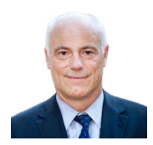




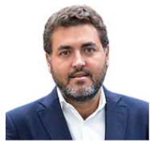
Difícil, pero no imposible
(CE, Bruselas)
(CE, Bruselas)
(CE, Bruselas)
(REA, Bruselas)
(EUIPO, Alicante)
(EBA, París)
7.424 españoles en las instituciones de la UE (9,3%)
(PE, Bruselas)
(PE, Bruselas)

Slide 17
Otras opciones

Slide 18
Bruselas es mucho más que las IUE (I)
Despachos de abogados
Representación de España / Regionales
Lobbies
Cámaras de Comercio
ONGs
Asociaciones sectoriales
Consultorías (ej. económicas)
Think tanks
Profesiones liberales (periodistas, traductores…)

Slide 19


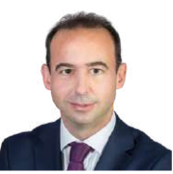
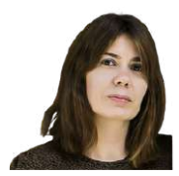
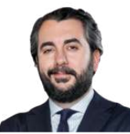
Bruselas es mucho más que las IUE (II)
(Abogacía de empresa, Bruselas)
(Consultoría, Bruselas)
(Logística, Bruselas)
(Investigación, Bruselas)
(Consultoría, Bruselas)

Slide 20
Enlaces útiles

Slide 21
Enlaces útiles y contacto
Enlaces útiles
Homepage | EU Careers – Oposiciones a la UE y otras vacantes
Boletín de Empleo – Boletín de vacantes europeas de la Rep Permanente de España
EuroBrussels: Find EU Jobs in Brussels and EU Institutions – Portal de vacantes en Bruselas
Homepage - Blue Book Traineeship programme - European Commission – Vacantes BB
Portal de Empleo en BeLux – Tu portal de empleo en Bélgica y Luxemburgo – Vacantes en Bruselas a través de la Cámara de Comercio
EURES – Portal europeo de vacantes y becas
Contacto
Linkedin – Rosa Aldonza Rubio
Email: rosaldonza@gmail.com

Slide 22
Gracias
22

